Slide 1
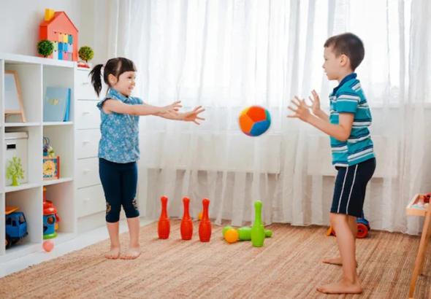
Консультация для педагогов «Нейропсихолог – педагог, занимающийся чем?
Чем полезен в коррекции речи детей?»
Для того, чтобы понять кто же такой нейропсихолог, нужно разобраться,
что же такое нейропсихология – наука о чём? Нейропсихология – это наука, изучающая особенности психического развития детей, их поведения, умственных процессов, мозговой деятельности и связи между ними. Простыми словами, это наука, которая изучает как устроен и функционирует мозг и как это влияет на психику ребёнка, его поведение.
Первые шаги в развитии нейропсихологии были сделаны в конце XIX века, когда исследователи начали исследовать
связь между поражениями мозга и изменениями в поведении и психических функциях. Одним из первых
исследователей в этой области был немецкий невролог Карл Вернике, который изучал связь между поражением
левого полушария мозга и нарушением речи. Он предложил теорию локализации функций в мозге, которая стала
фундаментом для дальнейшего исследования нейропсихологии. Российский невролог и психолог Александр Лурия
разработал уникальный подход к исследованию функций мозга, основанный на изучении пациентов с различными
формами поражений мозга, таких как травмы, опухоли и инсульты. Лурия использовал комплексный подход к
изучению функций мозга, включающий в себя не только тестирование пациентов на конкретные задачи, но и
наблюдение за их поведением в различных ситуациях и интервью с ними и их близкими. Одной из самых известных
работ Лурии является его теория трёх функциональных блоков мозга. Он считал, что мозг состоит из трёх блоков:
сенсорных, моторных и ассоциативных, каждый из которых ответственен за различные функции. Сенсорный блок
обрабатывает информацию из внешнего мира, такую как зрение, слух, осязание, вкус и запах. Моторный блок
управляет движениями тела, включая скелетные мышцы и внутренние органы. Ассоциативный блок связывает
информацию из сенсорного и моторного блоков, обрабатывает ею и создаёт восприятие и понимание окружающего
мира. В нем же происходит обработка информации, связанной с памятью, эмоциями, мотивацией и принятием
решений. В последующие годы нейропсихология стала развиваться активно, и сегодня является одним из самых
перспективных направлений в психологии. Наиболее эффективным возрастом для нейропсихологической диагностики
и коррекции является возраст от 3 до 16 лет. Что представляет собой нейропсихологическая коррекция? Это комплекс
методик, которые применяются для преодоления отклонений и нарушений в развитии психических функций у детей
в возрасте от 3 до 16 лет. Нейропсихолог корректирует психические функции, которые являются основой
осуществления любой деятельности, в том числе учебной. Нейропсихолог предлагает комплекс упражнений,
разработанных с учётом особенностей мозговой деятельности ребёнка. Это игры направлены на улучшение памяти,
внимания, мышления, речи и других умственных функций. Такие игры помогают детям не только развивать умственные

Slide 2
процессы, но и повышать мотивацию, самооценку и уверенность в себе. Нейропсихологические игры могут
проводиться как в группе, так и индивидуально.
Кому стоит обратиться к нейропсихологу?
Если ваш ребёнок:
гиперактивен, неусидчив;
медлителен;
быстро утомляется;
не может себя контролировать;
не умеет ждать;
неуклюж в движениях, неловок;
проблемы с речью, задержки речевого развития.

